Slide 1

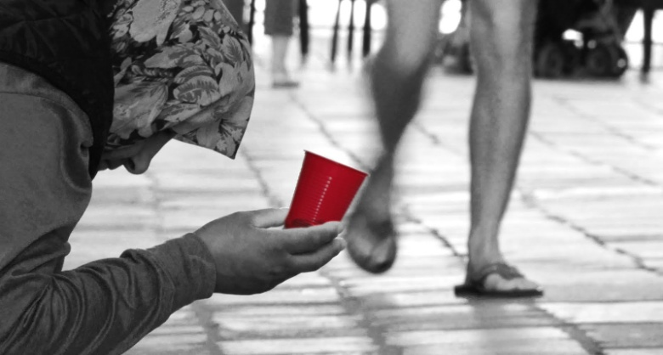
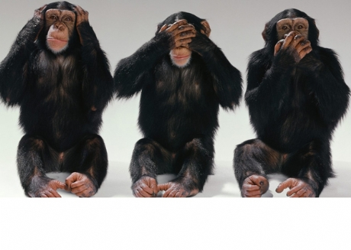

C’è chi dice NO!
C'È QUALCOSA...
CHE NON VA
IN QUESTO "CIELO"
C'È QUALCUNO...
CHE NON SA
PIÙ CHE ORE SONO!
C'È CHI DICE QUA
C'È CHI DICE LÀ
IO...NON MI MUOVO!
C'È CHI DICE QUA
C'È CHI DICE LÀ
IO NON CI SONO!
TANTA GENTE È CONVINTA CHE CI SIA NELL'ALDILÀ...
QUALCHE COSA...CHISSÀ?!...
QUANTA GENTE COMUNQUE CI SARÀ...
CHE SI ACCONTENTERÀ!!!
C'È QUALCUNO....
CHE NON SA....
....PIÙ COS'È UN UOMO
C'È QUALCUNO
CHE NON HA...
....RISPETTO PER NESSUNO!!!
C'È CHI DICE NO
C'È CHI DICE NO
IO NON CI SONO
C'È CHI DICE NO
C'È CHI DICE NO
IO NON MI MUOVO
TANTA GENTE È CONVINTA CHE CI SIA NELL'ALDILÀ...
QUALCHE COSA...CHISSÀ?!...
QUANTA GENTE COMUNQUE CI SARÀ...
CHE SI ACCONTENTERÀ!!!

Slide 2
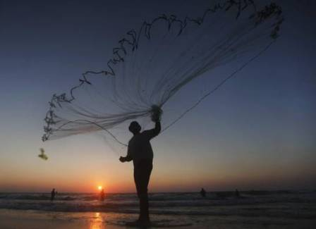
Le intuizioni che Dio ha su di noi riguardano le nostre scelte grandi e piccole, quelle per la vita e quelle della quotidianità.
Spesso riconosciamo qual è la cosa giusta da fare ma comunque scegliamo l’indifferenza (non vedo, non sento, non parlo) o il rifiuto (dico no, mi tiro indietro)…
Pensiamoci insieme:
Quali possono essere situazioni concrete di rifiuto e di indifferenza?
2. Che cosa spinge a rispondere con indifferenza o rifiuto?
E’ inutile cullarsi nell’idea di una vita di tranquillità,
per non esporsi né in un senso
né nell’altro.
Sono le circostanze che ci esporranno e che ci metteranno necessariamente di fronte a scelte nelle quali o abbiamo aperto il cuore alla proclamazione:
“Gesù è il Signore!”,
e siamo pronti a buttarci,
oppure siamo tentennanti,
titubanti, timidi
e allora la sorpresa ci coglie e cadiamo in contraddizioni,
in forme di inautenticità,
che alla fine ci riempiono di cattiva coscienza, se non nelle grandi, almeno nelle piccole cose e impediscono che la nostra vocazione si sviluppi.
(C.M. Martini)

